Slide 1
TIẾNG VIỆT 1
Tập 2
Tuần 33
Góc sáng tạo: Em là cây nến hồng

Slide 2
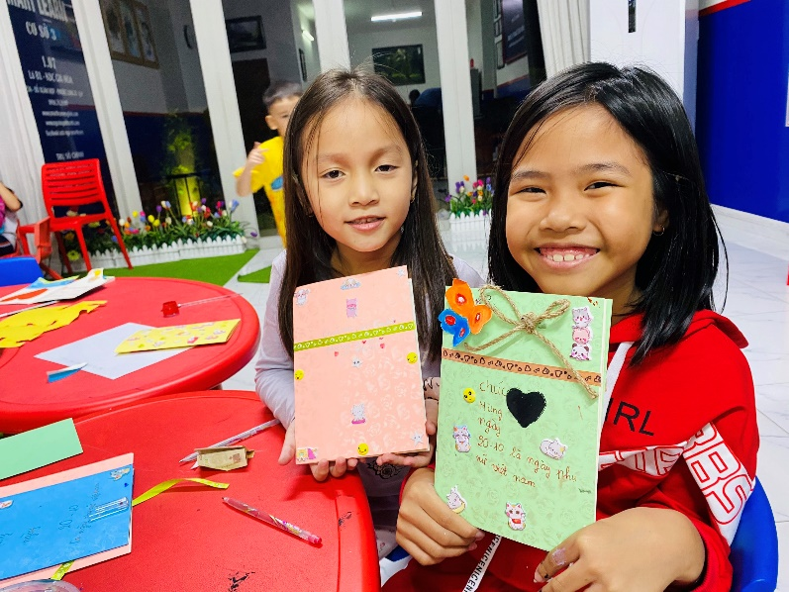

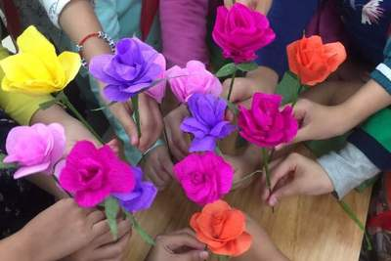

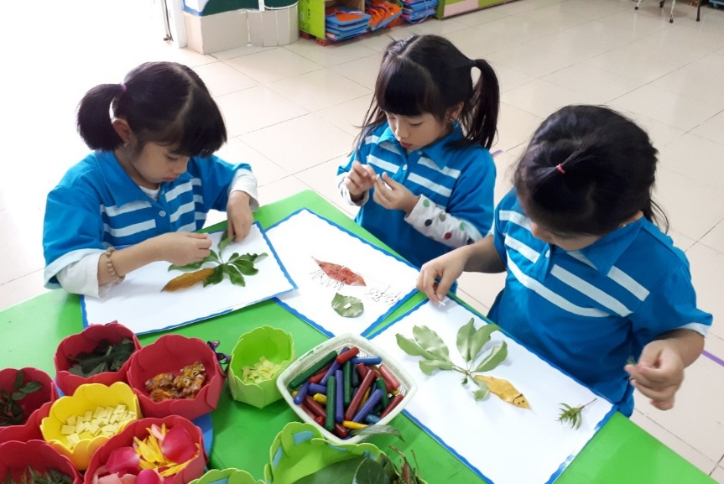
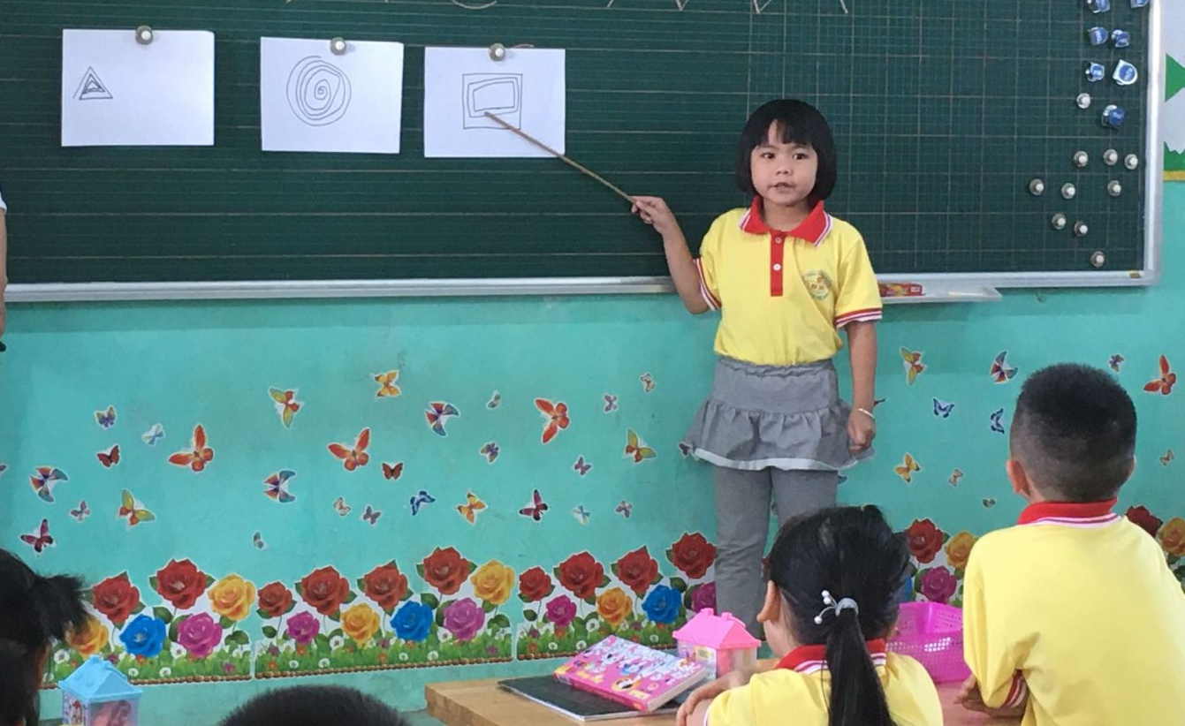

Slide 3







KHỞI ĐỘNG

Slide 4
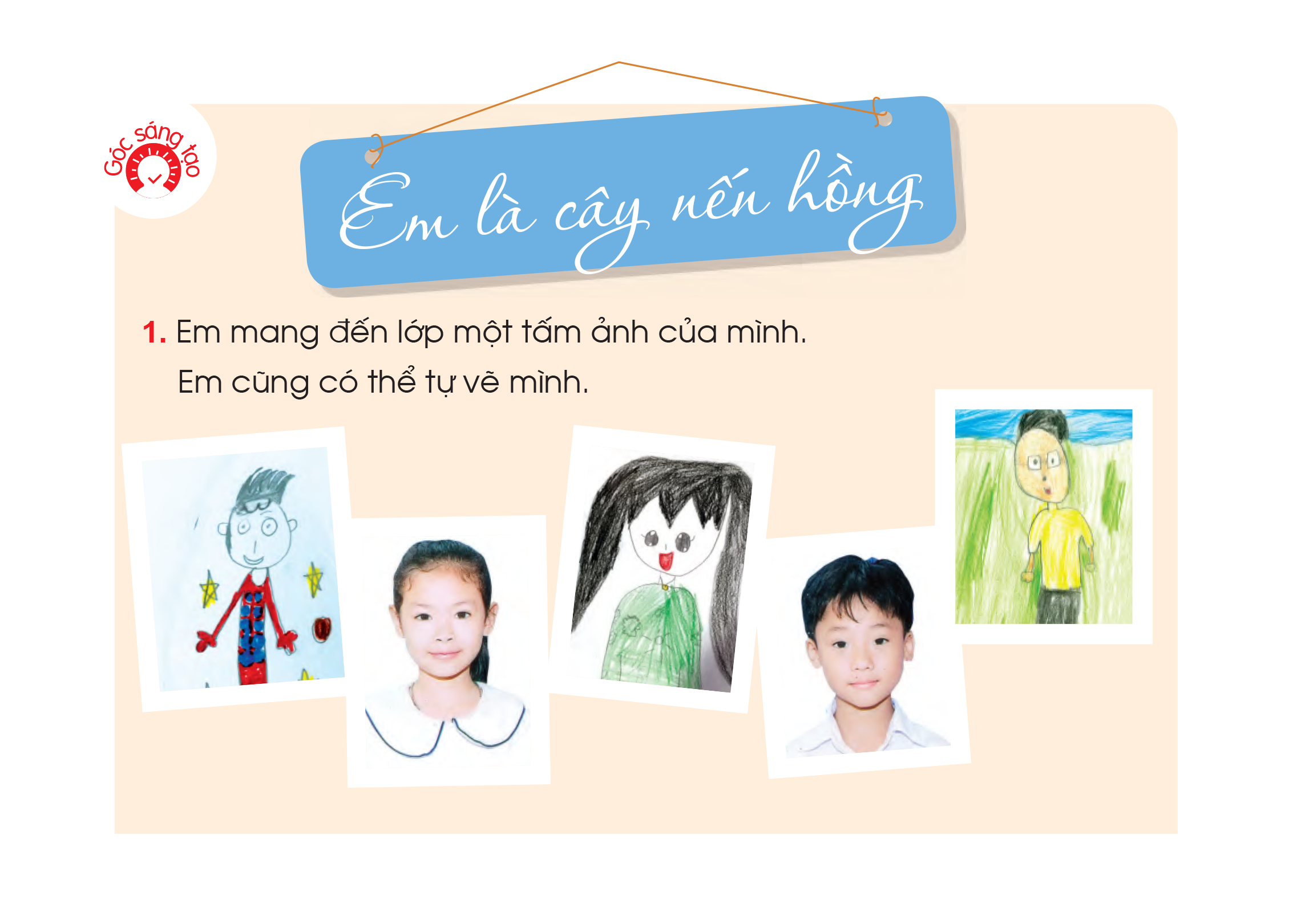

Slide 5

Các em đã có tấm
ảnh cho mình chưa?

Slide 6

Em tự vẽ và chuẩn bị nhé.

Slide 7
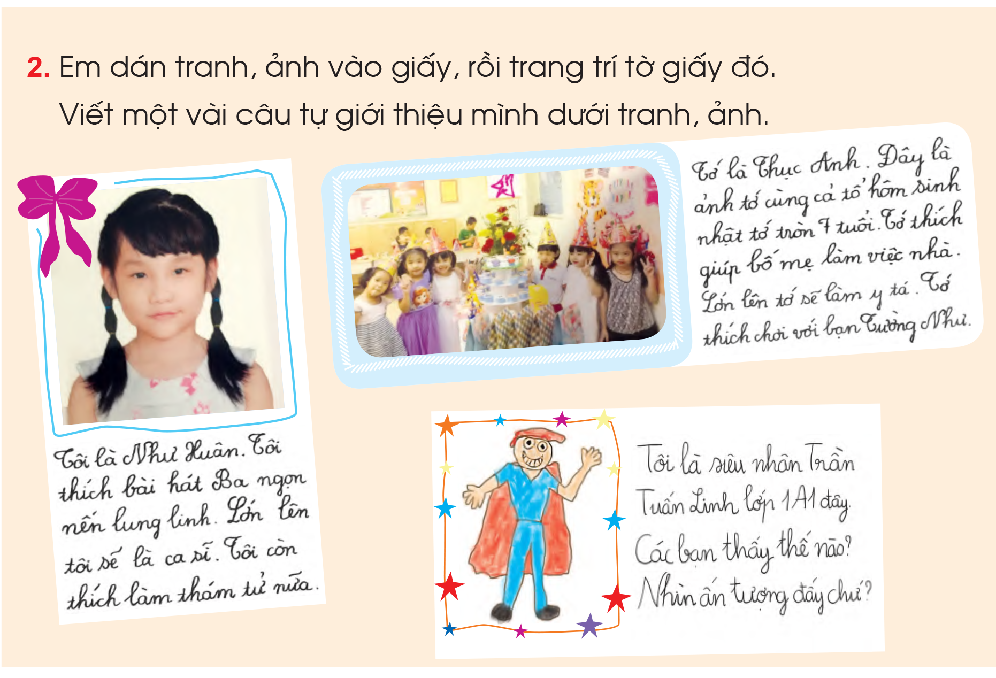

Slide 8

Dán ảnh và viết lời giới thiệu.

Slide 9
Chia sẻ
trước lớp!

Slide 10
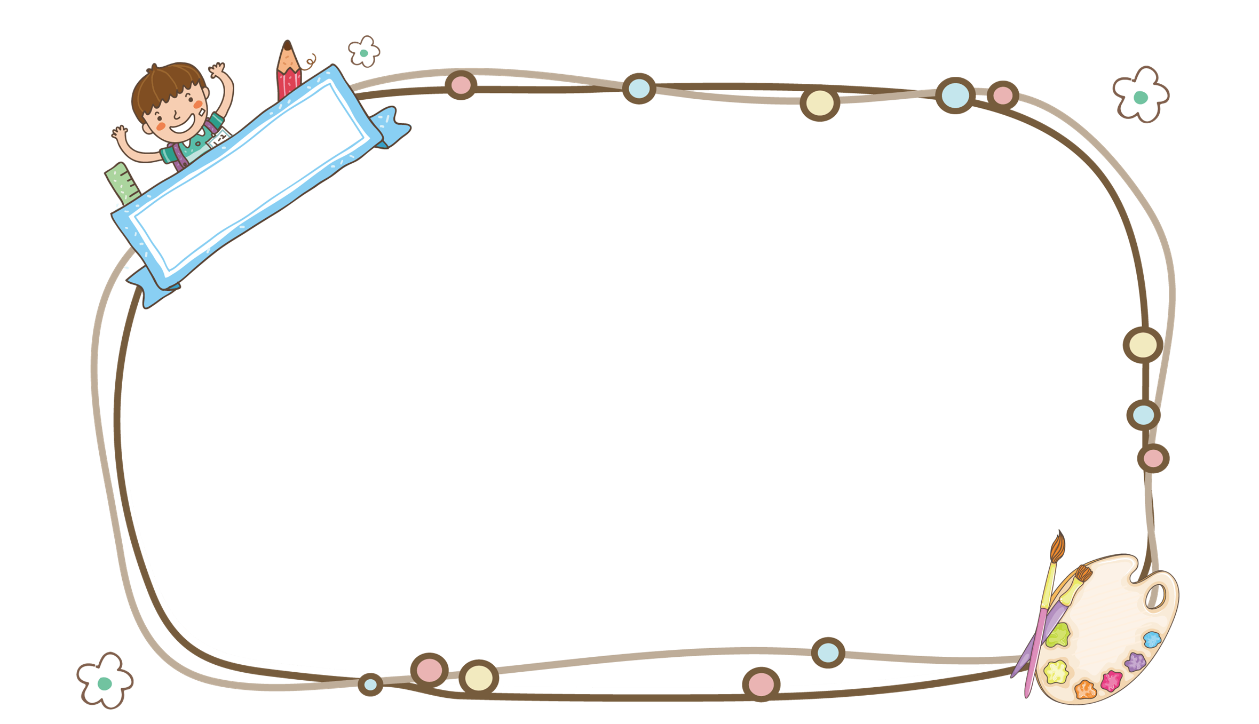
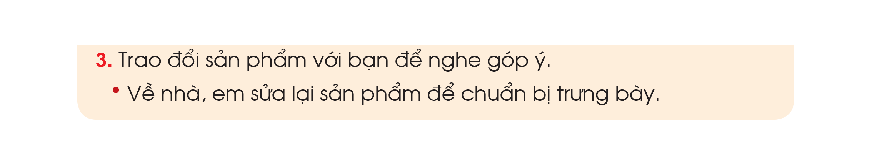

Slide 11

Chuẩn bị
trưng bày

Slide 12
Hoc10 chúc các em học tốt!

